Slide 1


КЫРГЫЗ РЕСПУБЛИКАСЫНЫН ЖАЛПЫ БИЛИМ БЕРҮҮ МЕКТЕПТЕРИНИН МУГАЛИМДЕРИНИН АТТЕСТАЦИЯСЫ
КЫРГЫЗ РЕСПУБЛИКАСЫНЫН БИЛИМ БЕРҮҮ ЖАНА ИЛИМ МИНИСТРЛИГИ
Билим берүүнүн сапатын баалоо жана маалыматтык технологиялар улуттук борбору

Slide 2
КЫРГЫЗ РЕСПУБЛИКАСЫНЫН ЖАЛПЫ БИЛИМ БЕРҮҮ МЕКТЕПТЕРИНИН МУГАЛИМДЕРИНИН АТТЕСТАЦИЯСЫ
КЫРГЫЗ РЕСПУБЛИКАСЫНЫН БИЛИМ БЕРҮҮ ЖАНА ИЛИМ МИНИСТРЛИГИ
Билим берүүнүн сапатын баалоо жана маалыматтык технологиялар улуттук борбору
Райондук жана шаардык билим берүү бөлүмдөрүнүн жоопту адистерине, жалпы билим берүү мектептеринин жетекчилерине, мугалимдерине усулдук сунуштар.
Вебинардын темасы:
Аттестация учурунда техникалык комиссиянын иштөө функциясы жана аттестациянын жыйынтыгын чыгаруу боюнча жалпы эрежелер

Slide 3
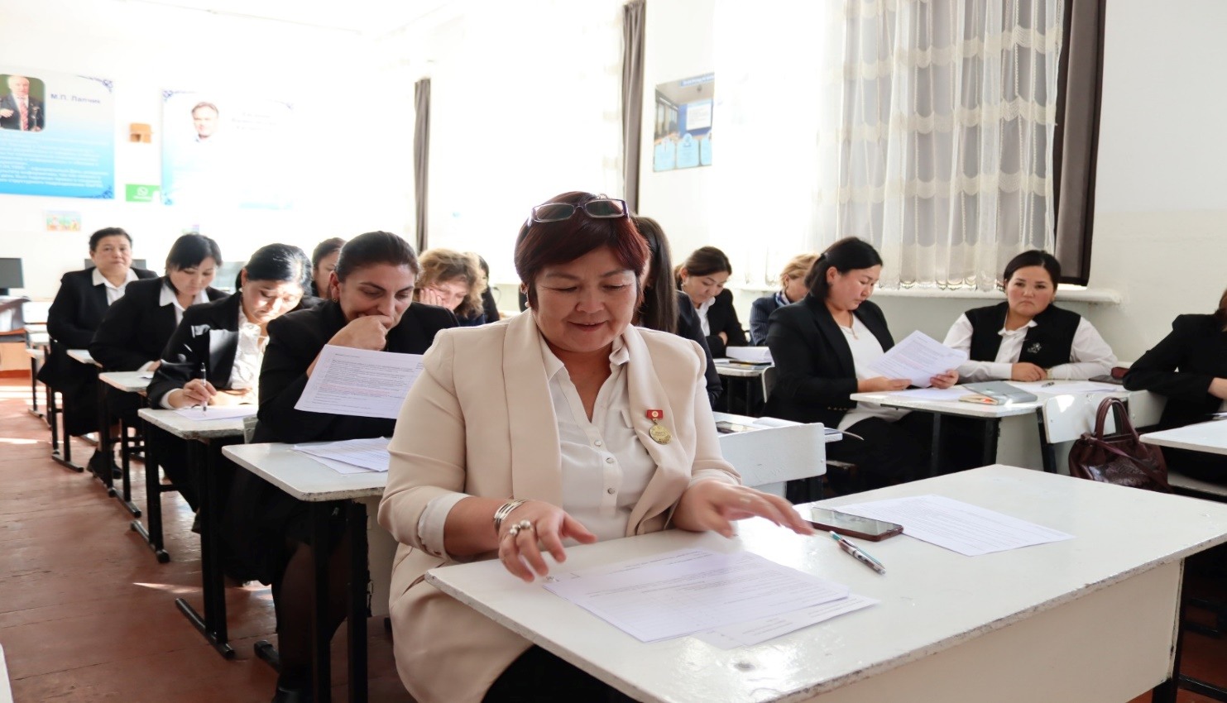
КЫРГЫЗ РЕСПУБЛИКАСЫНЫН ЖАЛПЫ БИЛИМ БЕРҮҮ МЕКТЕПТЕРИНИН МУГАЛИМДЕРИНИН АТТЕСТАЦИЯСЫ
Аттестациялоонун максаты
Мугалимдерди кесиптик жактан өсүүгө шыктандыруу жана билим берүүнүн сапатын жогорулатуу
Аттестациянын милдеттери:
мугалимдердин үзгүлтүксүз кесиптик өнүгүүсүнө дем берүү;
педагогикалык ишмердүүлүктүн натыйжалуулугун жана сапатын жогорулатуу;
насаатчылык жана методикалык колдоо системасын өнүктүрүү;
билим берүүнүн жыйынтыктарынын сапатын жогорулатуу үчүн мугалимдерди илимий-методикалык жактан коштоонун бирдиктүү системасын түзүү.

Slide 4

КЫРГЫЗ РЕСПУБЛИКАСЫНЫН ЖАЛПЫ БИЛИМ БЕРҮҮ МЕКТЕПТЕРИНИН МУГАЛИМДЕРИНИН АТТЕСТАЦИЯСЫ
Билим берүүнүн сапатын баалоо жана маалыматтык технологиялар улуттук борбору
Республикалык техникалык комиссия түзүлөт;
Республикалык техникалык комиссия өз ишин жергиликтүү шарттарды эске алуу менен онлайн же оффлайн режиминде жүргүзөт
тарабынан

Slide 5

КЫРГЫЗ РЕСПУБЛИКАСЫНЫН ЖАЛПЫ БИЛИМ БЕРҮҮ МЕКТЕПТЕРИНИН МУГАЛИМДЕРИНИН АТТЕСТАЦИЯСЫ
Республикалык техникалык комиссиянын курамы:
Төрага;
Төраганын орун басары;
Катчы,
Комиссиянын мүчөлөрү:
Мектеп жетекчилерден;
Предметтик мугалимдерден;
Коомчулуктун өкүлдөрүнөн түзүлөт

Slide 6
КЫРГЫЗ РЕСПУБЛИКАСЫНЫН ЖАЛПЫ БИЛИМ БЕРҮҮ МЕКТЕПТЕРИНИН МУГАЛИМДЕРИНИН АТТЕСТАЦИЯСЫ
Аттестациянын бирдиктүү критерийлеринин сакталышын камсыз кылат;
Тестирлөөдө талаш – тартыштуу техникалык маселелерди чечет;
Аттестациялануучулардын укуктарын коргойт;
Аттестациялануучулардын апелляциялык арыздарын карайт.
Республикалык техникалык комиссия

Slide 7
КЫРГЫЗ РЕСПУБЛИКАСЫНЫН ЖАЛПЫ БИЛИМ БЕРҮҮ МЕКТЕПТЕРИНИН МУГАЛИМДЕРИНИН АТТЕСТАЦИЯСЫ
Эскертүү!!!
Аттестациялануучулардын арыздарын кароо тестирлөөнү кайра тапшыруу болуп саналбайт.
Арыздарды кароонун жүрүшүндө тестирлөөнүн техникалык бөлүгүнүн тууралыгы гана текшерилет.
Аппеляциялык арыздарды кароодо
2 (эки) маселени эске алуу зарыл

Slide 8

КЫРГЫЗ РЕСПУБЛИКАСЫНЫН ЖАЛПЫ БИЛИМ БЕРҮҮ МЕКТЕПТЕРИНИН МУГАЛИМДЕРИНИН АТТЕСТАЦИЯСЫ
Арыз ээси эмнелерди билүүсү зарыл?
Техникалык апелляцияга арыз тестирлөөгө катышкан аттестациялануучуларга тестирлөө аяктагандан кийин 1 (бир) сааттын ичинде берилет;
Апелляцияга арыздар техникалык себептер боюнча каралат. Апелляциялык арызда баяндалган конкреттүү фактылар каралууга тийиш;
Апелляцияга келип түшкөн арыздар комиссия тарабынан 5 жумушчу күндүн ичинде каралат;
Комиссиянын чечими ведомстволук мекеме аныктаган форма боюнча протокол менен таризделет, ага комиссиянын төрагасы жана бардык мүчөлөрү кол коюшат;
Комиссиянын жыйындарынын протоколдору тестирлөөнү өткөрүүгө жооптуу ведомстволук мекемеде жыл бою сакталат;
Жыйынтыгы менен арыз ээсине электрондук почта аркылуу билдирилет;
Шарттарды эске алуу менен онлайн же оффлайн режиминде жүргүзөт.

Slide 9
КЫРГЫЗ РЕСПУБЛИКАСЫНЫН ЖАЛПЫ БИЛИМ БЕРҮҮ МЕКТЕПТЕРИНИН МУГАЛИМДЕРИНИН АТТЕСТАЦИЯСЫ
Кыргыз Республикасынын Билим берүү жана илим министрлиги аттестациядан өткөн мугалимдердин тизмелик курамын ар бир аттестациянын циклинде буйругу менен бекитет
Бул буйрук РайБББ/ШарБББ жана жалпы билим берүү уюмдарына төмөнкүдөй тартипте жеткирилет:
Аттестацияланган мугалимдердин тизмесин бекитүү жөнүндө министрлигинин буйругунун көчүрмөсү электрондук документтештирүү системасы (ЭДС) аркылу РайБББ/ШарБББларга жөнөтүлөт;
РайБББ/ШарБББлар бул буйрукту 3 жумушчу күндүн ичинде мектептерге жеткирет;
Андан тышкары сайттарга жайгаштырылат (мугалим жөнүндө персоналдык маалыматы жашыруун түрүндө берилет) www.edu.gov.kg жана https://ncokoit.kg.

Slide 10
КЫРГЫЗ РЕСПУБЛИКАСЫНЫН ЖАЛПЫ БИЛИМ БЕРҮҮ МЕКТЕПТЕРИНИН МУГАЛИМДЕРИНИН АТТЕСТАЦИЯСЫ
Квалификациялык категория ыйгарылгандыгы жөнүндө санариптик квалификациялык сертификат толутурулат;
Сертификат QR-код менен таризделет, QR-коддо аттестациялануучу жөнүндө уникалдуу маалымат жазылат; сертификат QR-код менен билим берүү министрликтин санариптик платформасында жайгаштырылат;
Аттестациялоонун ар бир циклинин жыйынтыгы боюнча билим берүү министрликтин санариптик трансформация бөлүмү тарабынан аттестацияланган мугалимдер жөнүндө маалыматтар базасы менен санарип платформа түзүлөт (маалыматтын купуялуугу сакталат) жана www.edu.gov.kg сайтына жайгаштырылат
Аттестациядан өткөн мугалимге
Кыргыз Республикасынын Билим берүү жана илим министрлиги тарабынан

Slide 11

КЫРГЫЗ РЕСПУБЛИКАСЫНЫН ЖАЛПЫ БИЛИМ БЕРҮҮ МЕКТЕПТЕРИНИН МУГАЛИМДЕРИНИН АТТЕСТАЦИЯСЫ
Аттестациянын жыйынтыгын каржылоо процедуралары
Квалификациялык категория үчүн үстөк акысын квалификациялык категория ыйгарылган айдан кийинки айдын 1-күнүнөн тартып төлөнөрүн;
Ыйгарылган квалификациялык категориялар эмгек китепчесине жазыларын;
Атестациядан тест түрүндө өтүү үчүн дайындалган жерине чейин жана кайра келүү үчүн аттестациялануучулардын иш сапарына сарпталган (жол киресине, тамак-ашы жана жатаканасы) байланышкан чыгымдар алардын өздүк каражаттарынын эсебинен төлөнөрүн;
Квалификациялык категория ырасталбаган учурда мугалим акы төлөө негизинде бир жылдан кийин кайталап тестирлөөдөн өтүүгө укуктуу экендигин билүүсү зарыл.
Аттестация боюнча мугалимдин укуктары жана милдеттери

Slide 12

КЫРГЫЗ РЕСПУБЛИКАСЫНЫН ЖАЛПЫ БИЛИМ БЕРҮҮ МЕКТЕПТЕРИНИН МУГАЛИМДЕРИНИН АТТЕСТАЦИЯСЫ
Кыргыз Республикасынын мектептеринин мугалимдерин аттестациялоонун жаңы формасынын өзгөчөлүгү эмнеде?
Мугалимдер үчүн – бул квалификациялык категорияны ыйгаруу үчүн көз карандысыз ыктыярдуу аттестация;
Белгиленген квалификациялык категориялар кийинки аттестацияга чейин 5 жыл бою күчүндө болот;
Квалификациялык категориясын жогорулатууну каалагандар өз эсебинен мөөнөтүнөн мурда аттестациядан өтүшү мүмкүн;
Учурдагы ттестацияны тастыктай албай калган мугалимдер бир жылдан кийин өз эсебинен аттестациядан өтүүгө укугу болот

Slide 13
КЫРГЫЗ РЕСПУБЛИКАСЫНЫН ЖАЛПЫ БИЛИМ БЕРҮҮ МЕКТЕПТЕРИНИН МУГАЛИМДЕРИНИН АТТЕСТАЦИЯСЫ
Көңүл бурганыңыздарга чоң рахмат!

